Slide 1

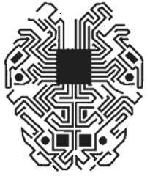
Лаборатория робототехники и мехатроники КубГУ

Slide 2
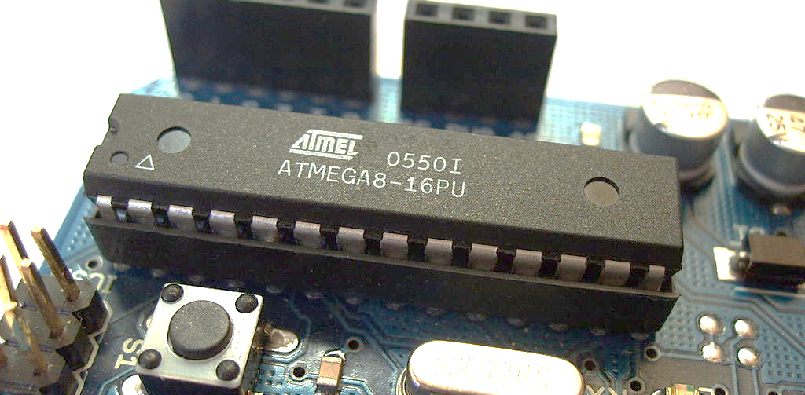
Микроконтроллеры
Занятие 23 и 24

Slide 3
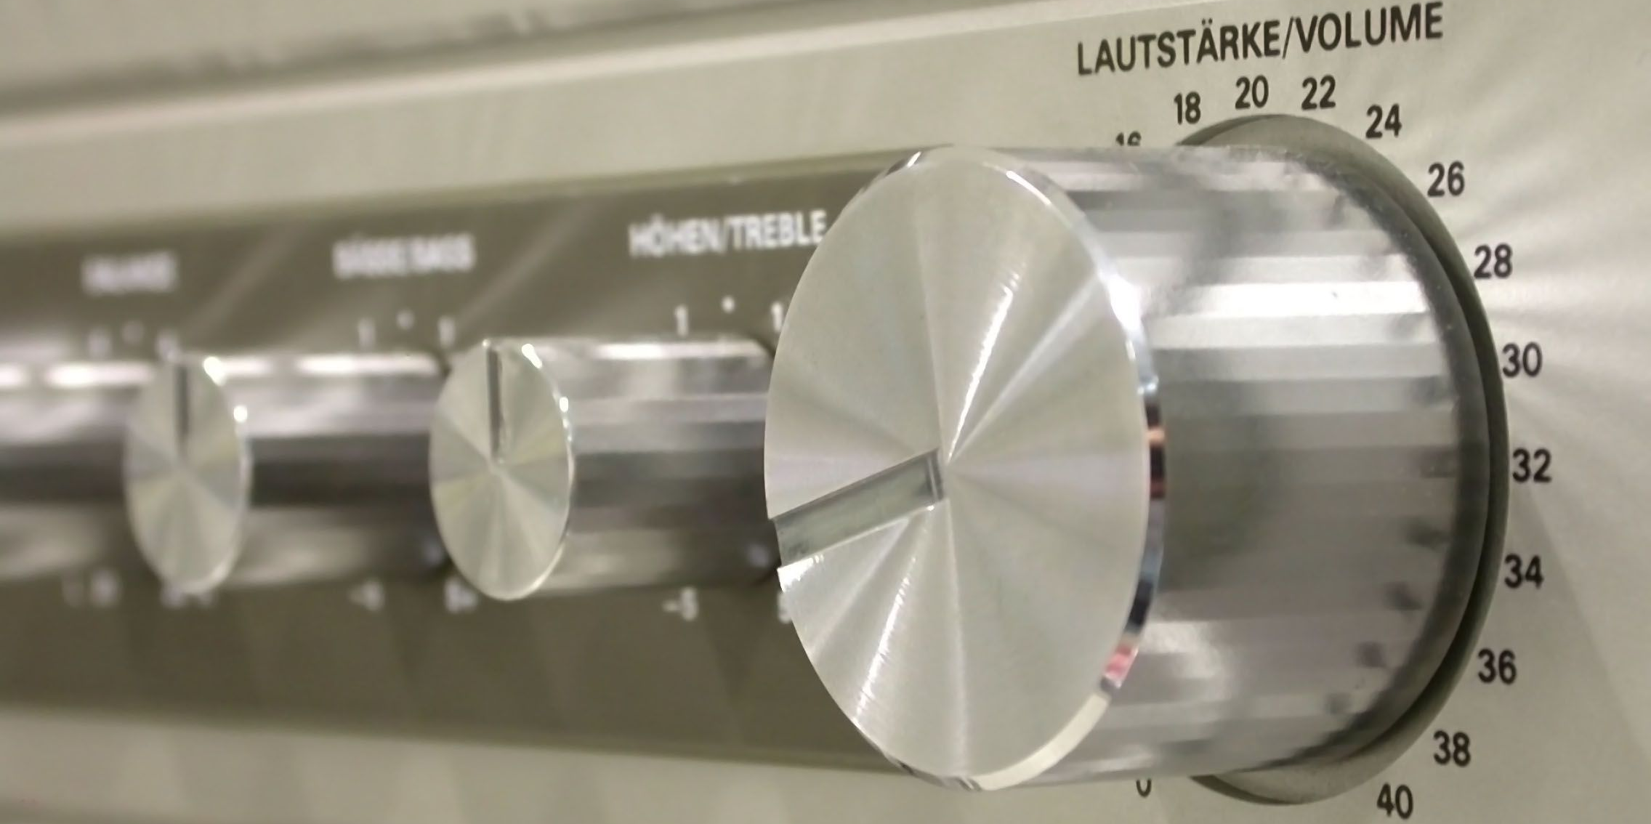
АЦП, переменный резистор

Slide 4
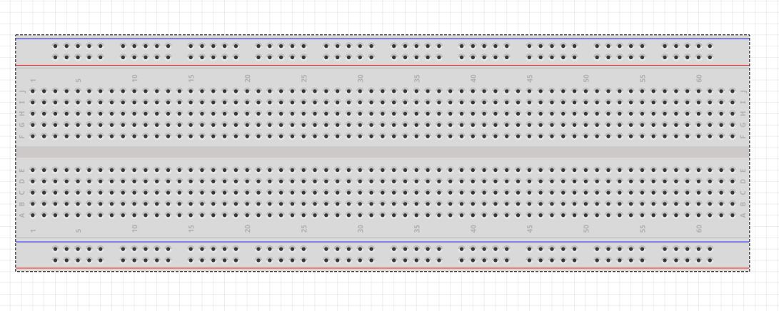
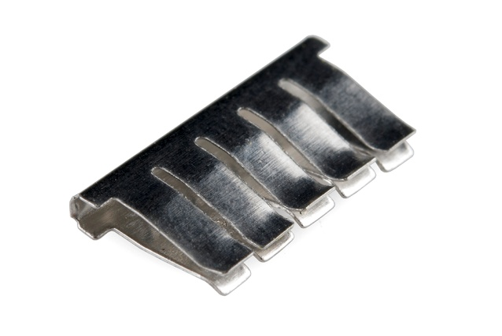
Вспомним breadboard
Вертикальные проводники объединены в группы по 5 контактов (Зеленые) Горизонтальные длинные проводники (шины, рельсы) идут вдоль половины длины платы (Красные и синие). К ним удобно подключать питание и землю.

Slide 5
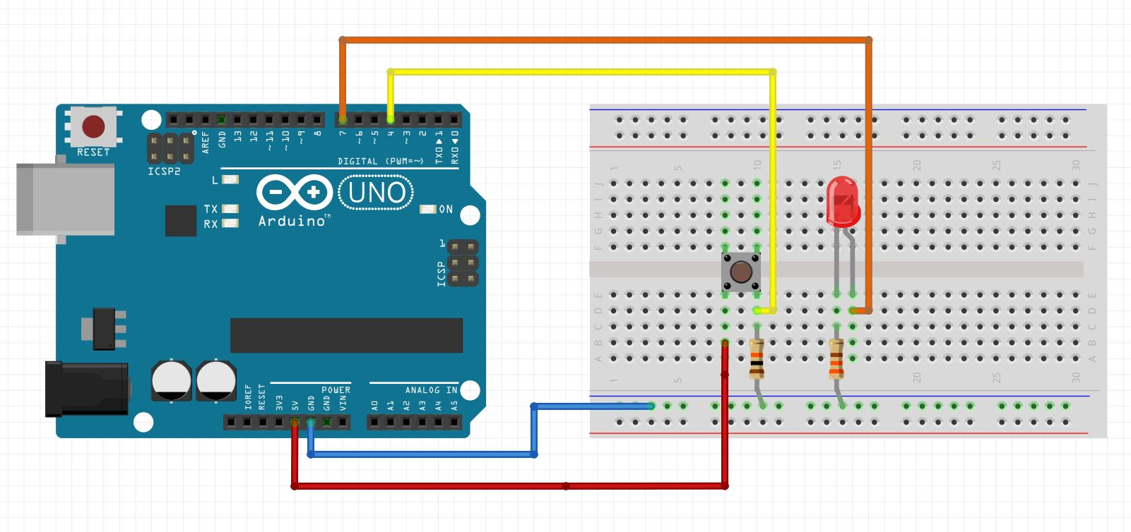
Подключаем светодиод и кнопку со стягивающим резистором
R BUTTON = 10 кОм
R LED = 330 Ом

Slide 6
Значение команд
pinMode() – состоит из двух слов pin (англ. штырь, контакт) и Mode (англ. режим работы), дословно переводится как «режим работы контакта». Мы и указываем: режимПина(номерПина, РЕЖИМ);
digitalWrite() – состоит из двух слов digital (англ. цифровой) принимающим только 2 значения (1/0) и Write (англ. Записывать), можно дословно перевести как «Записать в цифровом виде». Мы и указываем:
записатьЦифрой(номерПина, ЗНАЧЕНИЕ);

Slide 7
Значение команд
analogWrite() – состоит из двух слов analog (англ. аналоговый) принимающим любые промежуточные значения и Write (англ. Записывать), можно дословно перевести как «Записать в аналоговом виде». Мы и указываем:
записатьАналоговый(номерПина, ЗНАЧЕНИЕ);
digitalRead() – состоит из двух слов digital (англ. цифровой) принимающим только 2 значения (1/0) и Read (англ. Считывать), можно дословно перевести как «Считыватьв цифровом виде». Мы и указываем:
считатьЦифрой(номерПина);

Slide 8

Новые термины
Для того, чтобы понять сегодняшний урок, мы должны познакомиться с новыми терминами:
Сигнал
Электрический сигнал
Цифровой сигнал
Аналоговый сигнал

Slide 9
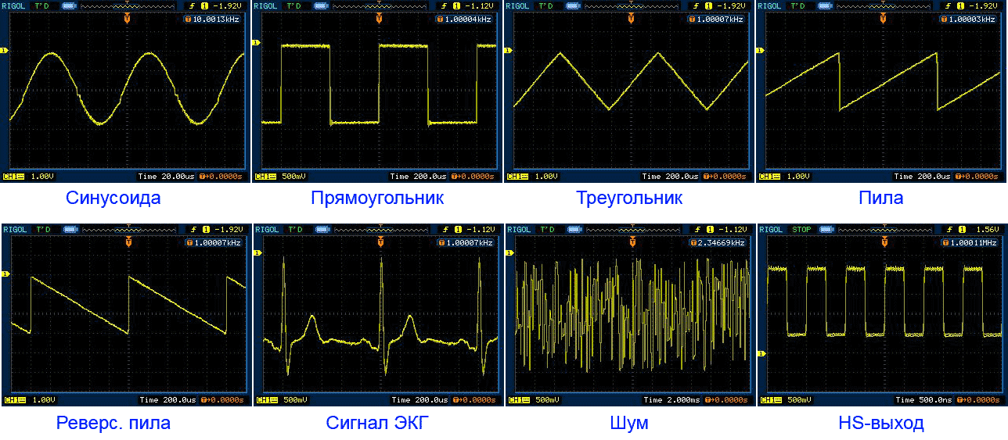
Сигнал – это любая физическая величина, изменяющаяся со временем. Именно благодаря этому изменению во времени сигнал может нести некую информацию.
Электрический сигнал – это электрическая величина (напряжение), изменяющаяся со временем. Вся электроника работает с электрическими сигналами.

Slide 10
Цифровой сигнал – это сигнал, который может принимать только два значения. Причем разрешены отклонения от этих значений. Например, уровень нуля это значения от 0 до 1.1 вольт, а уровень единицы от 2.7 до 5 вольт. Устройства работающие исключительно с цифровыми сигналами, называются цифровыми устройствами.
Аналоговый сигнал – это сигнал, который может принимать любые значение в определенных пределах. Устройства работающие с аналоговыми сигналами, называются аналоговыми устройствами.

Slide 11
Все величины в нашем мире могут носить качественную и количественную характеристики. Так например, качественной характеристикой является цифровой сигнал (HIGH/LOW, true/false, 1/0), а количественной – аналоговый сигнал (диапазон напряжений от 0.00 до 5.00 вольт).
Электронные устройства умеют работать с напряжением. Именно аналоговые значения напряжения обрабатываются в специальных устройствах. Преобразование аналоговой величины в дискретную позволяет микроконтроллеру ее обработать.

Slide 12
Аналого-цифровой преобразователь
Чтобы автоматизировать процесс измерения аналоговых величин, и возложить эту задачу на электронные приборы, инженеры создали особое устройство, называемое аналого-цифровым преобразователем (АЦП). Это устройство позволяет превращать аналоговый сигнал в цифровой код, пригодный для использования в цифровой электронике.

Slide 13
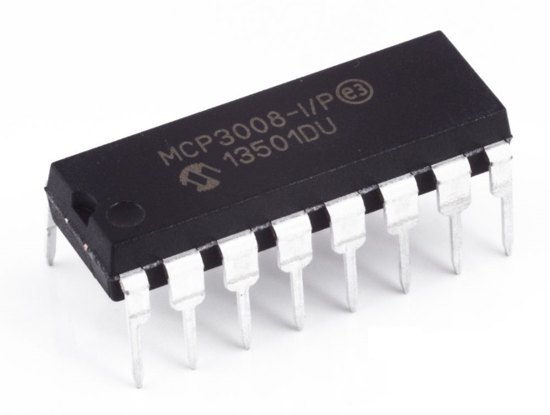
АЦП
В робототехнике АЦП являются важной составляющей системы датчиков машины. Акселерометр, гироскоп (гиротахометр), барометр, магнитометр, и даже видеокамера — все эти приборы соединяются с центральным процессором с помощью АЦП.
Конструктивно, АЦП может находиться в одном корпусе с микропроцессором или микроконтроллером, как в случае Arduino UNO. В противном случае, как и все современные электронные устройства, АЦП
может быть оформлен в виде
отдельной микросхемы,
например MCP3008.

Slide 14
Следует отметить, что существует и устройство с обратной функцией, называемое цифро-аналоговым преобразователем (ЦАП, DAC). Оно позволяет переводить цифровой сигнал в аналоговый. Например, во время проигрывания мелодии на мобильном телефоне происходит преобразование цифрового кода из MP3 файла в звук, который вы слышите у себя в наушниках.
1010
0101
ЦАП

Slide 15
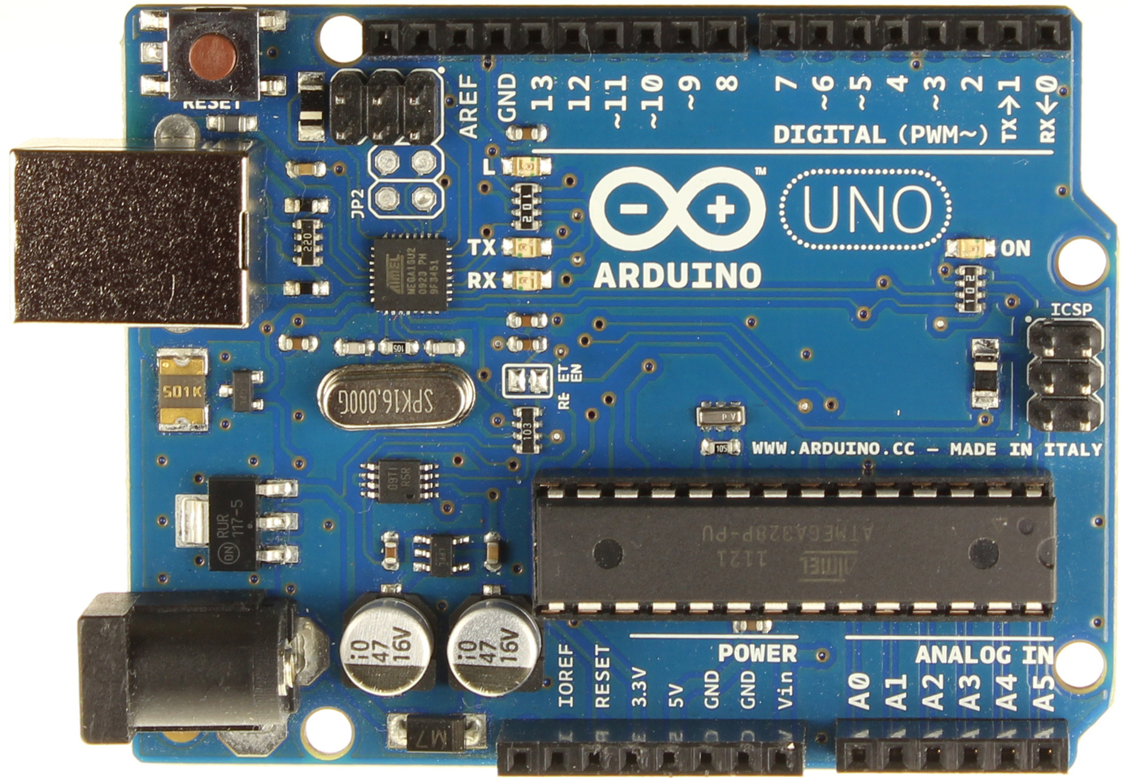
Функции работы с АЦП
С помощью платформы Arduino мы будем изучать работу АЦП. В используемой нами модели Arduino UNO, наряду с обычными выводами общего назначения GPIO (к которым мы уже подключали светодиоды и кнопки) есть целых шесть аналоговых входов. В других версиях Arduino таких входов может быть и больше, например, у Arduino Mega их 16.

Slide 16
analogRead(analogInPin)
analogRead(), умеет считывать аналоговый сигнал с аналогового входа контроллера.
после вызова этой функции, микроконтроллер измерит уровень аналогового сигнала на заданном контакте, и сохранит результат работы АЦП в переменную «result». При этом результатом функции analogRead() будет число от 0 до 1023.
В качестве analogInPin используем A0, A1, A2, A3, A4, A5 – которые также соответствуют порядковым номерам контактов 14,15,16,17,18, 19
result = analogRead(analogInPin);

Slide 17
Разрядность АЦП
Надо заметить, что число 1023 здесь неспроста. Это 1024 значения – то есть 2^10. Говорят, что у нас 10-ти битный АЦП. Дело в том, что у каждого устройства АЦП есть такой важный параметр как разрядность. Чем больше значение этого параметра, тем точнее работает прибор. Предположим, что у нас есть АЦП с разрядностью 1. Подавая на вход любое напряжение от 0 до 2,5 Вольт, на выходе мы получим 0. Напряжение от 2,5 до 5 вольт даст нам единицу. То есть 1-битный АЦП сможет распознать только два уровня напряжения. Разрядность определяет дискретизацию – разбиение аналоговой величины на определенные отрезки.

Slide 18
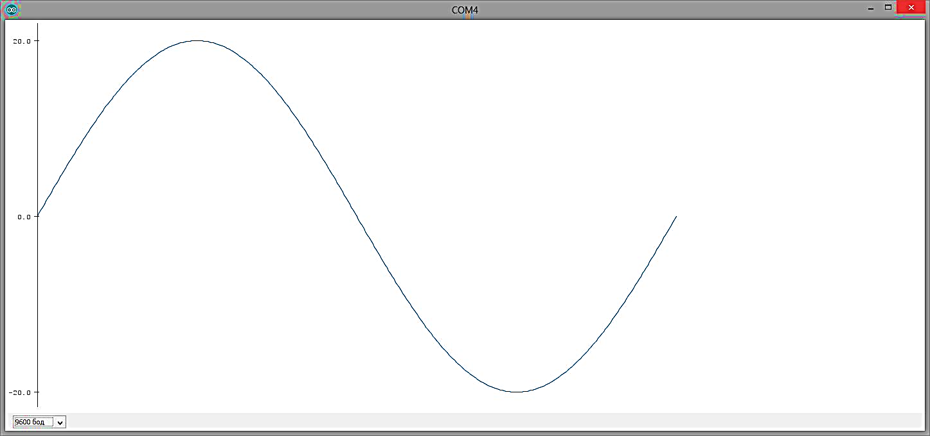
Аналоговый сигнал (синусоида)

Slide 19
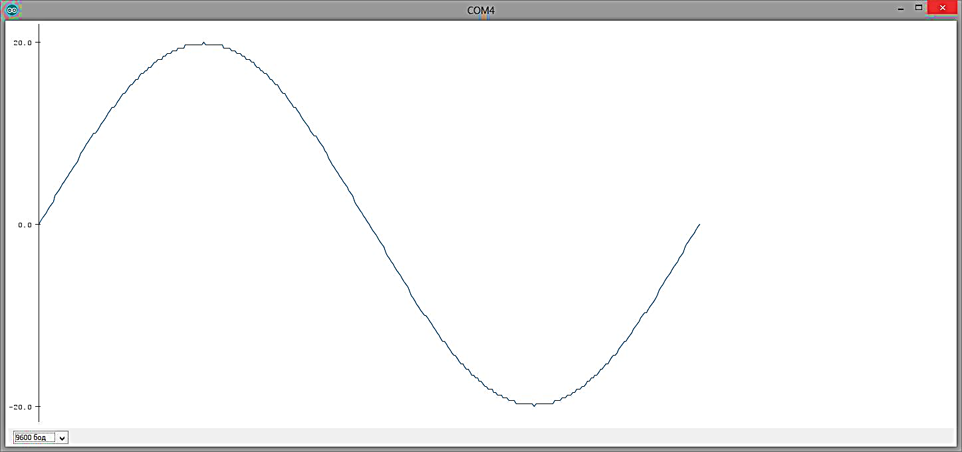
Дискретизация 64 шага (2^6)

Slide 20
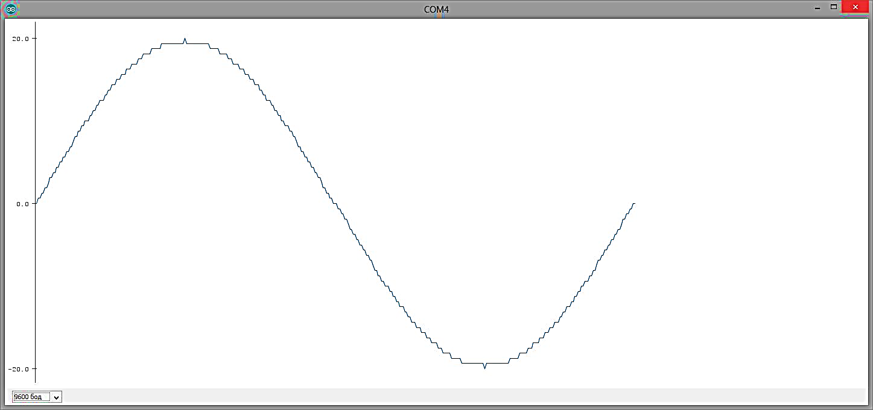
Дискретизация 32 шага (2^5)

Slide 21
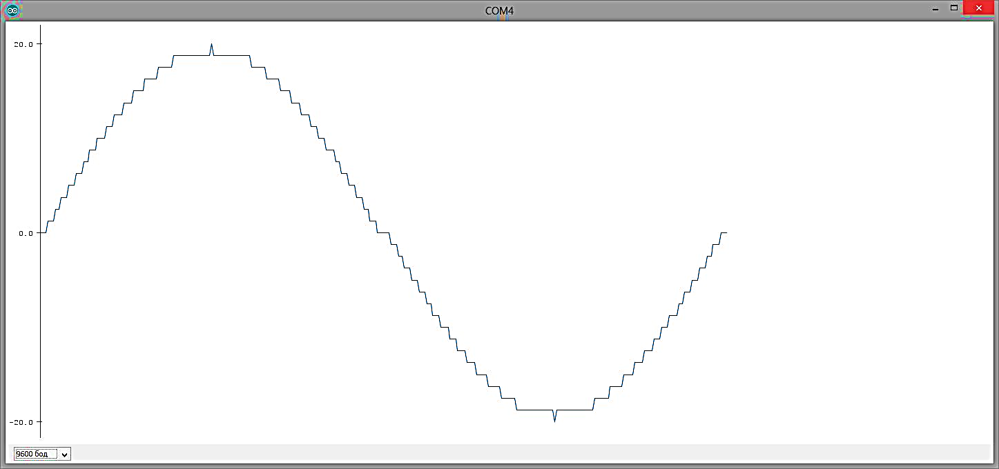
Дискретизация 16 шага (2^4)

Slide 22
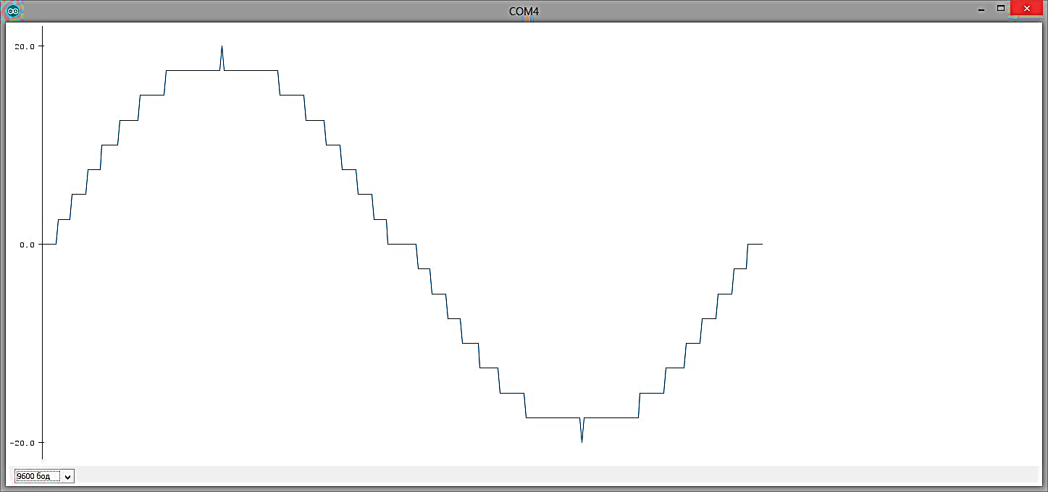
Дискретизация 8 шага (2^3)

Slide 23
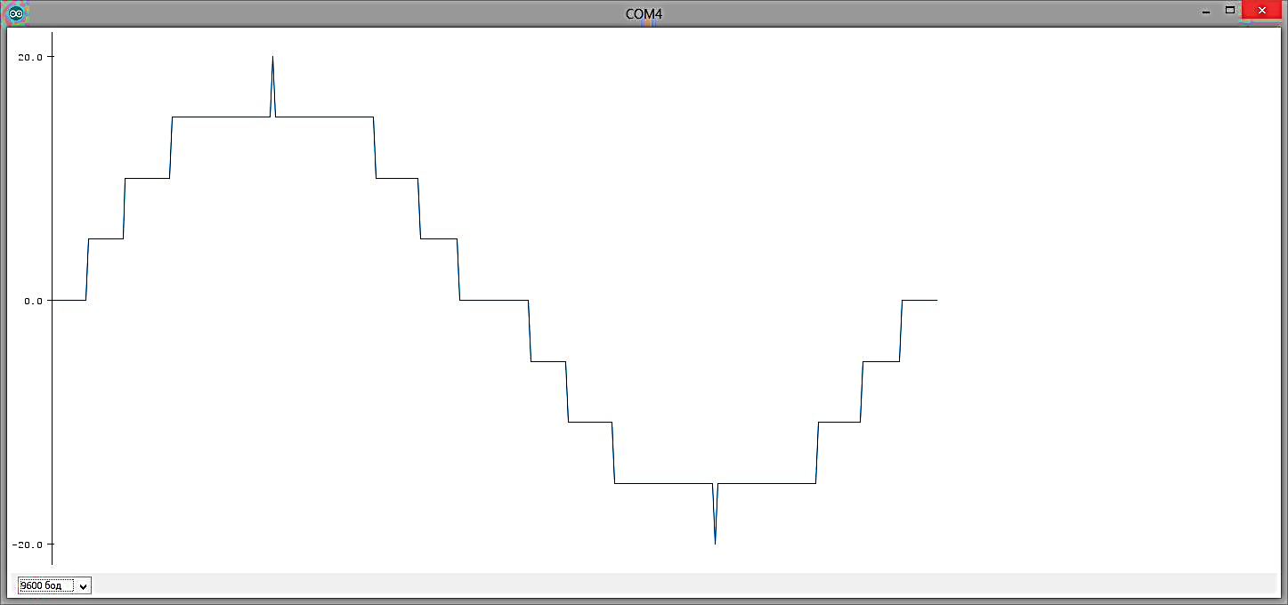
Дискретизация 4 шага (2^2)

Slide 24
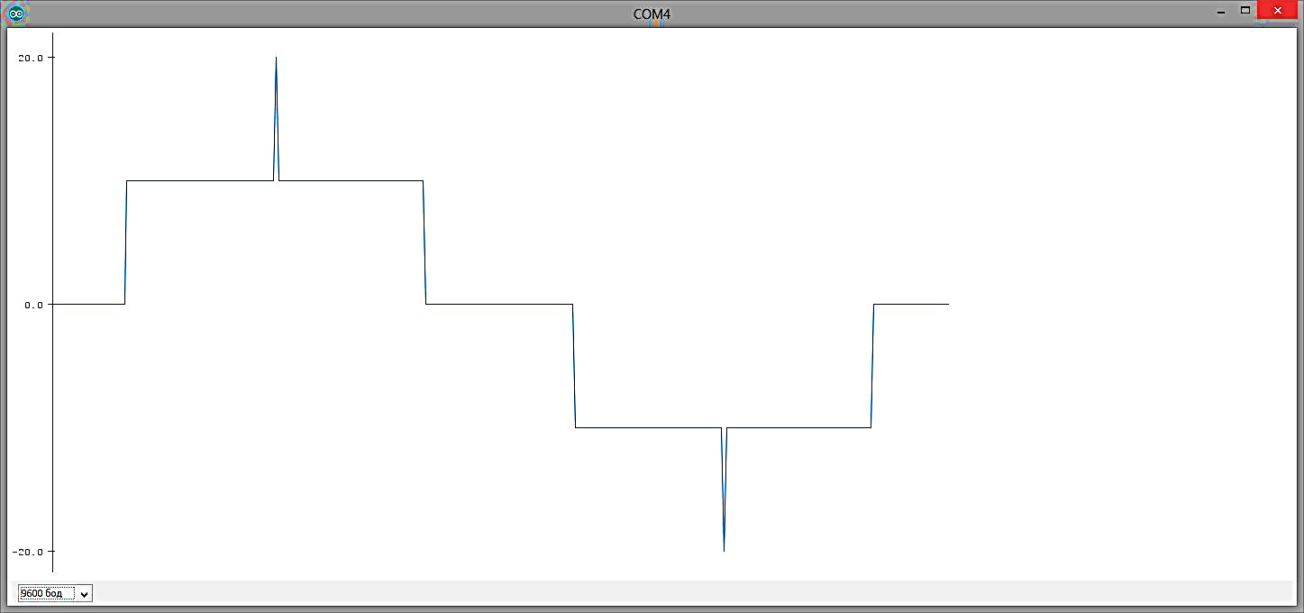
Дискретизация 2 шага (2^1)

Slide 25
Дискретизация 4 шага (2^2)

Slide 26
Дискретизация 8 шага (2^3)

Slide 27
Дискретизация 16 шага (2^4)

Slide 28
Дискретизация 32 шага (2^5)

Slide 29
Дискретизация 64 шага (2^6)

Slide 30
Аналоговый сигнал (синусоида)

Slide 31
Опорное напряжение
Есть нюанс, который может стать причиной ошибки измерения с помощью АПЦ. Помните тот диапазон от 0 до 5 вольт в котором работает устройство? В общем случае этот диапазон выглядит иначе:
от 0 до опорного напряжения
Это изменение повлечет за собой изменение формулы расчет точности АЦП:
точность = опорное напряжение/1023
Опорное напряжение определяет границу диапазона, с которым будет работать АЦП.

Slide 32
Опорное напряжение
По умолчанию, опорное напряжение равно стабилизированному напряжению Arduino UNO или напряжению питания USB порта компьютера. В нашем конкретном случае это напряжение может быть 5.00 ±0.05 вольт. Тогда измерение заряда батарейки произведется с достаточной точностью.
Что если мы питаем микроконтроллер от разряженного аккумулятора? Допустим напряжение батареи упало до 4.80 вольта. Опорное напряжение изменится. Это приведет к сдвигу уровней АЦП и, возможно, к некоторым непредвиденным последствиям: таким как сдвиг ЛОГИЧЕСКИХ уровней. Точность измерения изменится и будет равна 4.8/1023. Это следует учесть.

Slide 33
Опорное напряжение
Бывают случаи, когда нам надо специально изменить опорное напряжение. Оно может быть любым в диапазоне от 0 до 5 вольт. Для такого варианта на Arduino UNO есть специальный вывод VREF (AREF). На этот контакт нужно подать новое опорное напряжение, и в программном коде разрешить использование внешнего источника опорного напряжения функцией:
которую следует вызвать внутри процедуры setup().
analogReference(EXTERNAL);

Slide 34
Также следует учитывать, что результат измерения значения напряжения не может превышать границы диапазона. Если мы выбираем в качестве опорного напряжения 3.3 вольта, а поступающий сигнал будет с большим напряжением (например 5 вольт), то мы получим неправильное значение аналого-цифрового преобразователя, поскольку АЦП «не знает» о наличии более высокого напряжения. Тем более это может привести к порче оборудования.

Slide 35
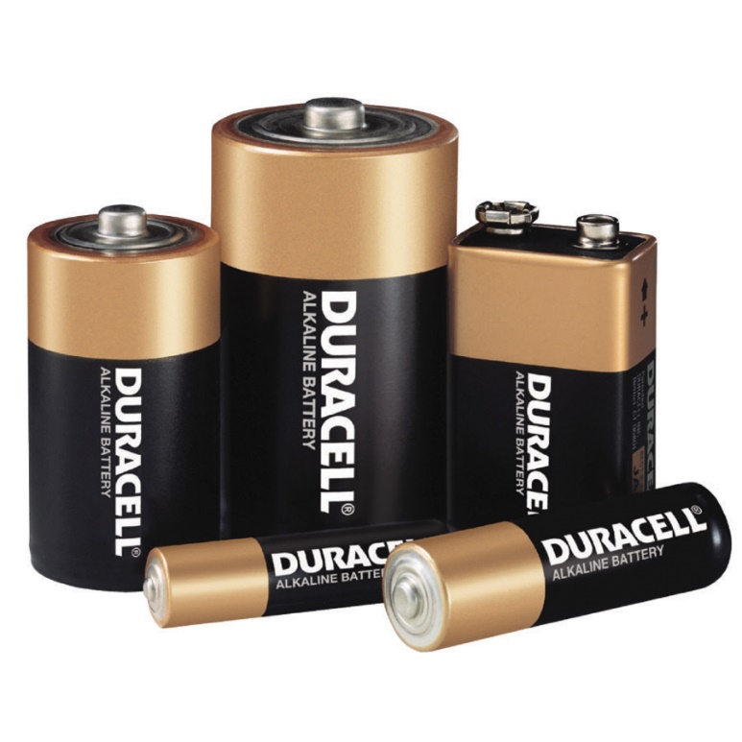
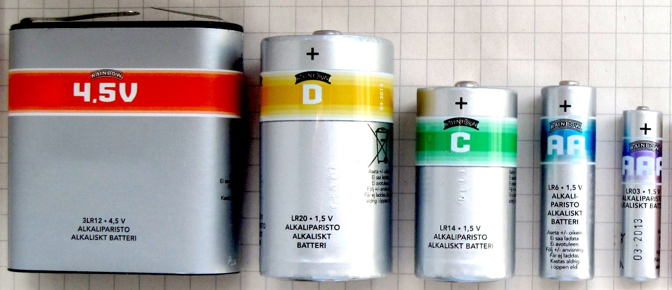
Цифровой вольтметр
Попробуем сделать устройство для измерения оставшегося заряда обычных пальчиковых батареек — самый настоящий цифровой вольтметр в диапазоне от 0 до 5 вольт. Поэтому батарейки больше 5 вольт не подходят (например Крона 9 вольт не подходит)

Slide 36
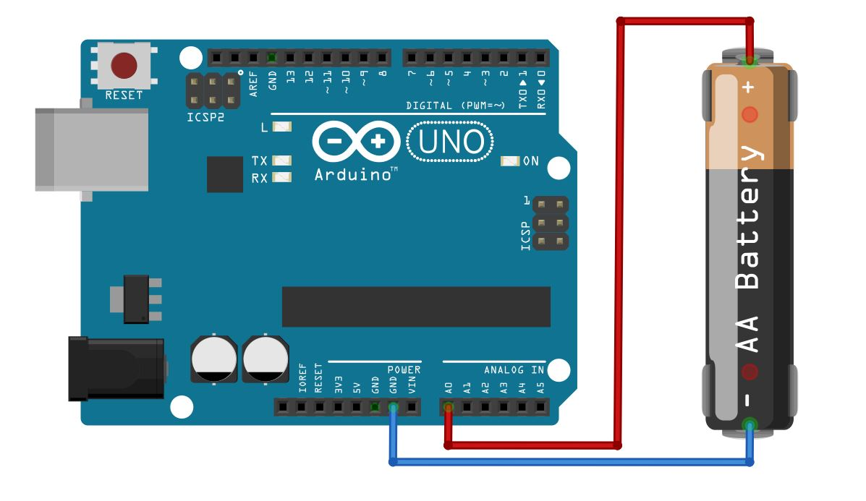
Подключение
Чтобы измерить напряжение на батарейке, мы должны подключить её к нашей Arduino всего двумя контактами. Для примера используем щелочную батарейку на 1.5 вольта.

Slide 37
Подключение
Минус батарейки должен быть подключен к земле микроконтроллера. Так мы согласуем уровни напряжения – они должны начинаться с одинакового нуля!

Slide 38
Подключение
Плюс батарейки подключаем ко входу АЦП – на контакты ANALOG IN, к примеру на А0. Так напряжение батарейки будет конвертировано в число от 0 до 1023 в отношении к 5 вольтам.

Slide 39
Программа
Наша первая программа с использованием АЦП крайне проста: каждую секунду мы будем измерять аналоговое значение на входе A0, и передавать его в последовательный порт.
int val = 0;
void setup() {
Serial.begin(9600);
}
void loop() {
val = analogRead(A0);
Serial.println(val);
delay(1000);
}

Slide 40
Программа
Наша первая программа с использованием АЦП крайне проста: каждую секунду мы будем измерять аналоговое значение на входе A0, и передавать его в последовательный порт.
int val = 0;
void setup() {
Serial.begin(9600);
}
void loop() {
val = analogRead(A0);
Serial.println(val);
delay(1000);
}
Сохраняем в переменную val значение, считанное с аналогового входа А0

Slide 41
Программа
Наша первая программа с использованием АЦП крайне проста: каждую секунду мы будем измерять аналоговое значение на входе A0, и передавать его в последовательный порт.
int val = 0;
void setup() {
Serial.begin(9600);
}
void loop() {
val = analogRead(A0);
Serial.println(val);
delay(1000);
}
Выводим значение переменной val на монитор СОМ-порта

Slide 42
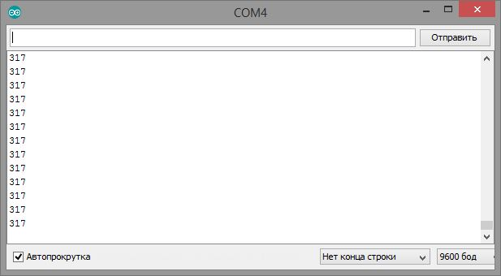
Теперь откроем окно COM-монитора в Arduino IDE, и посмотрим какие значение выдает нам АЦП:

Slide 43
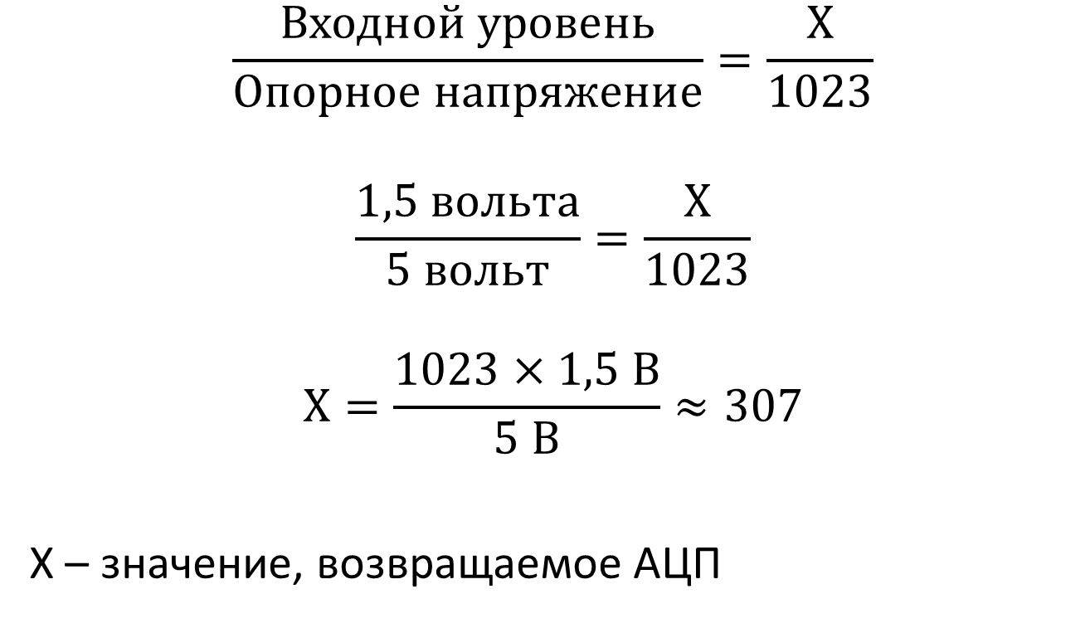
Если напряжение батарейки равно 1,5 вольта
$$\frac{Входной уровень}{Опорное напряжение}=\frac{Х}{1023}$$
$$\frac{1,5 вольта}{5 вольт}=\frac{Х}{1023}$$
$$Х=\frac{1023×1,5 В}{5 В}≈307$$
Х – значение, возвращаемое АЦП

Slide 44
Что означает число 314? Вспомним, что 10-битный АЦП разбивает диапазон от 0 до 5 вольт на 1023 части. Значит точность 10-битного АЦП — 5/1023. Зная точность, мы можем записать формулу для преобразования показаний АЦП к вольтам:
V = (5/1023)*ADC
где V — измеренное напряжение на батарейке;
ADC — результат работы функции analogRead().
Подставим эту формулу в программу и снова попробуем измерить заряд батарейки!

Slide 45
int val = 0;
void setup() {
Serial.begin(9600);
}
void loop() {
val = analogRead(A0);
val = (5/1023)*val;
Serial.println(val);
delay(1000);
}

Slide 46
Допущена ошибка
int val = 0;
void setup() {
Serial.begin(9600);
}
void loop() {
val = analogRead(A0);
val = (5/1023.0)*val;
Serial.println(val);
delay(1000);
}
Будьте внимательны – не забывайте про целочисленное деление. Измените тип делителя на float

Slide 47
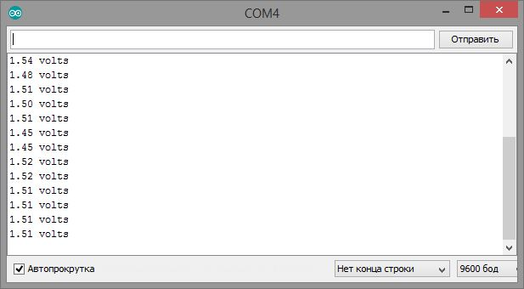

Slide 48
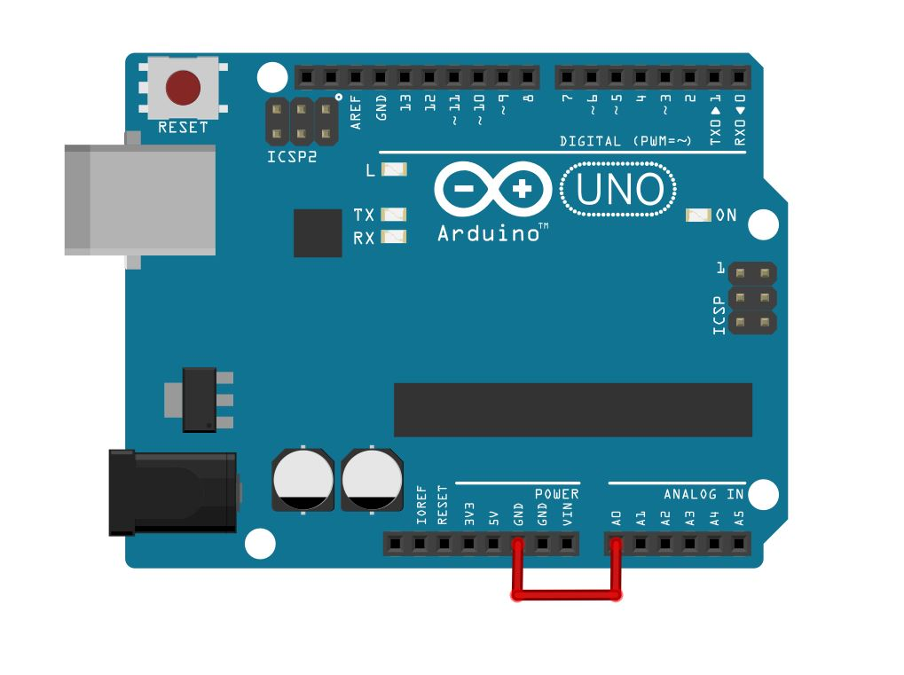
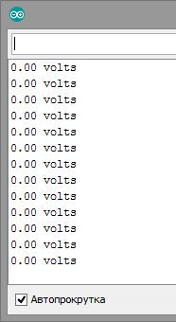
Проверка! Должно быть ≈ 0 volt

Slide 49
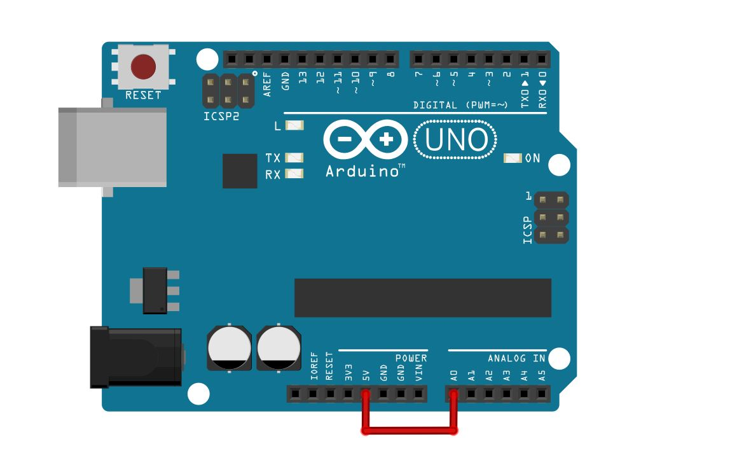

Проверка! Должно быть ≈ 5 volt

Slide 50
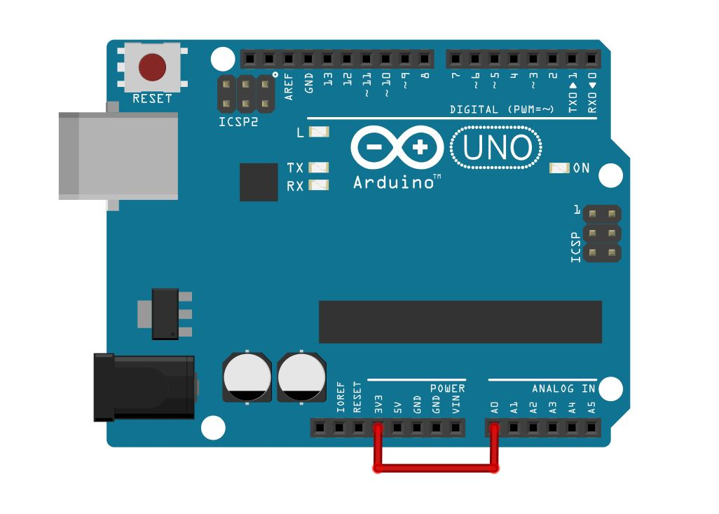
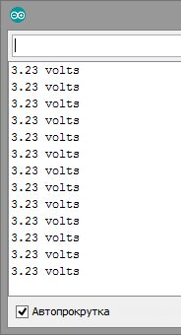
Проверка! Должно быть ≈ 3.3 volt

Slide 51
Промежуточный итог
Итак, мы разобрались с весьма сложной и важной темой в мире электроники. АЦП используется повсеместно, и в робототехнике без этого устройства уж точно не обойтись. Для понимания окружающего мира роботам как-то нужно переводить аналоговые ощущения в числа.
Далее мы будем использовать АЦП для считывания потенциометра, фоторезистора, датчика температуры, ёмкостного датчика и аналогового джойстика.

Slide 52
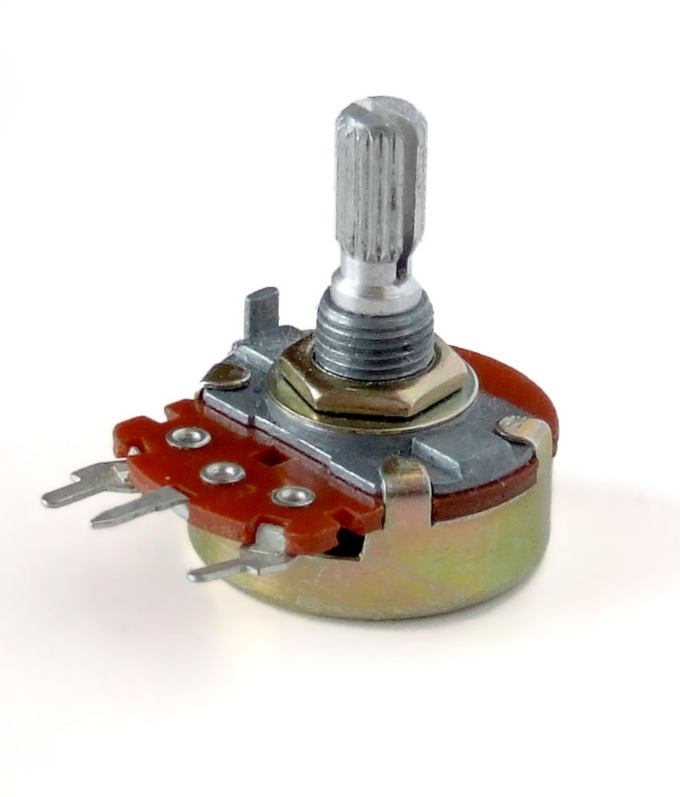
Потенциометр
В предыдущих уроках, для ограничения тока через светодиод, мы использовали резисторы. Как было тогда отмечено, существует множество резисторов, разного номинала, рассчитанных на разную мощность нагрузки.
Но оказывается, кроме обычных резисторов, есть аналогичные приборы с изменяемым сопротивлением, называемые потенциометрами (или реостатами).

Slide 53
Устройство потенциометра
Для чего нужен потенциометр? Во­-первых, исходя из названия прибора, его можно использовать для задания требуемого сопротивления, в случае, если нет подходящего резистора. Во­-вторых, с помощью потенциометра можно сделать регулируемый делитель напряжения ­ устройство, которое позволяет передавать на нагрузку только часть напряжения от источника. В этом уроке, мы будем использовать реостат именно в роли делителя напряжения, варьируя напряжение на одном из налоговых входов Arduino.

Slide 54
Делитель напряжения
Делитель напряжения — это простая схема, которая позволяет получить из высокого напряжения пониженное напряжение. Используя только два резистора и входное напряжение, мы можем создать выходное напряжение, составляющее определенную часть от входного. Делитель напряжения является одной из наиболее фундаментальных схем в электронике. В вопросе изучения работы делителя напряжения следует отметить два основных момента – это сама схема и формула расчета.

Slide 55
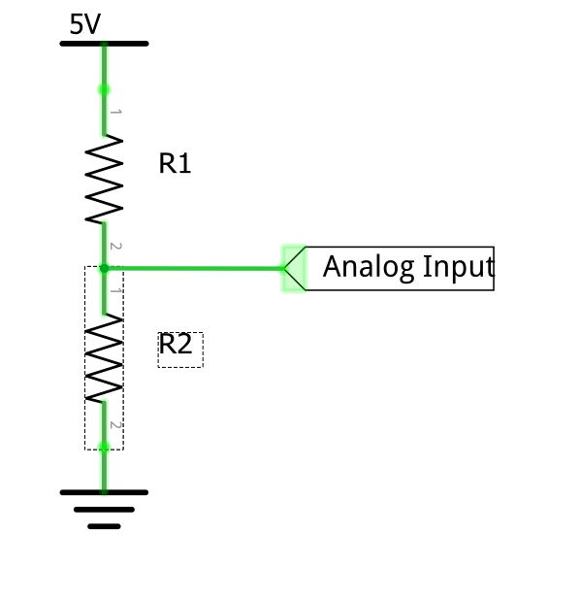
Схема делителя напряжения на резисторах
Схема делителя напряжения включает в себя входной источник напряжения и два резистора R1 и R2. Падение напряжения на резисторе R2 — это пониженное напряжение, полученное в результате применения резисторного делителя напряжения оно считывается АЦП командой analogRead().

Slide 56
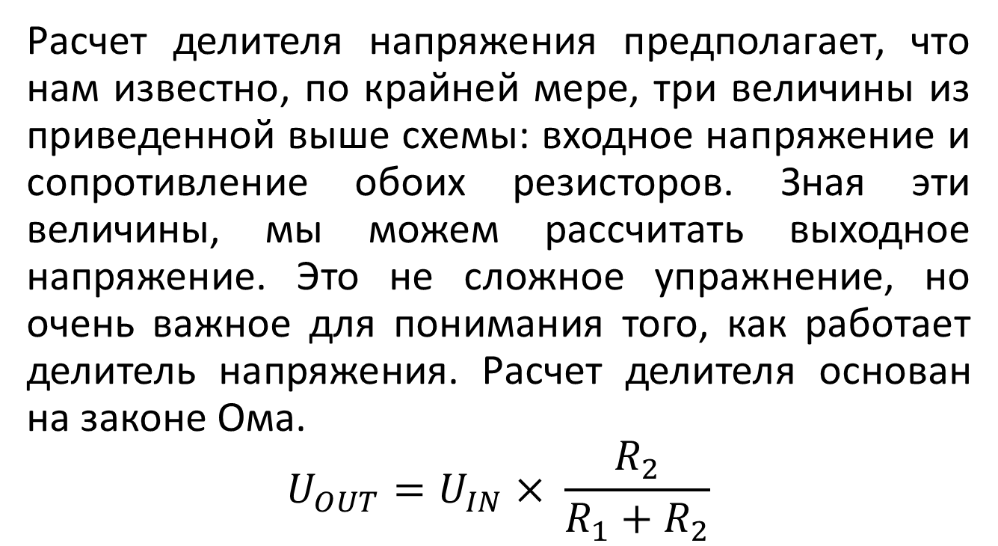
Расчет делителя напряжения на резисторах
Расчет делителя напряжения предполагает, что нам известно, по крайней мере, три величины из приведенной выше схемы: входное напряжение и сопротивление обоих резисторов. Зная эти величины, мы можем рассчитать выходное напряжение. Это не сложное упражнение, но очень важное для понимания того, как работает делитель напряжения. Расчет делителя основан на законе Ома.
$$U_{OUT}=U_{IN}× \frac{R_{2}}{R_{1}+R_{2}}$$

Slide 57
Схема делителя напряжения на резисторах
+5v
R1
R2
A
GND
V
V

Slide 58
Схема делителя напряжения на резисторах
+5v
R1
R2
A
GND
V
V
Вольтметры подключаются параллельно нагрузке – параллельно сопротивлению R1 и R2

Slide 59
Схема делителя напряжения на резисторах
+5v
R1
R2
A
GND
V
V
Амперметр подключается последовательно нагрузке – буквально подключается в разрыв и замыкает собой цепь.

Slide 60
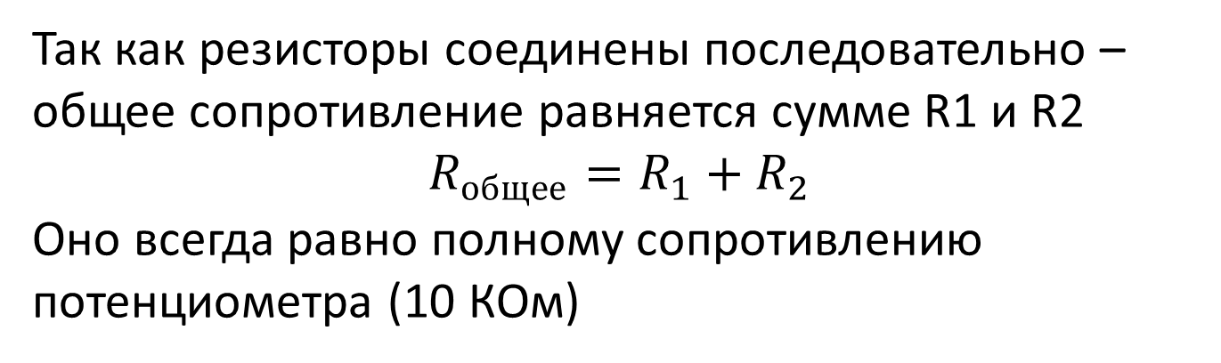
Схема делителя напряжения на резисторах
+5v
R1
R2
A
GND
V
V
Так как резисторы соединены последовательно – общее сопротивление равняется сумме R1 и R2
$$R_{общее}=R_{1}+R_{2}$$
Оно всегда равно полному сопротивлению потенциометра (10 КОм)

Slide 61

Схема делителя напряжения на резисторах
+5v
R1
R2
A
GND
V
V
Согласно закону Ома: $I=\frac{U}{R}$
Сила тока, проходящая по цепи равняется:
$$I=\frac{U}{R}=\frac{5 вольт}{10000 Ом}=0,5 мА$$

Slide 62
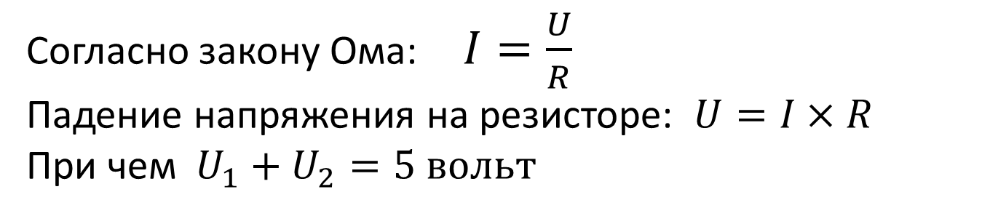
Схема делителя напряжения на резисторах
+5v
R1
R2
A
GND
V
V
Согласно закону Ома: $I=\frac{U}{R}$
Падение напряжения на резисторе: $U=I×R$
При чем$U_{1}+U_{2}=5 вольт$

Slide 63
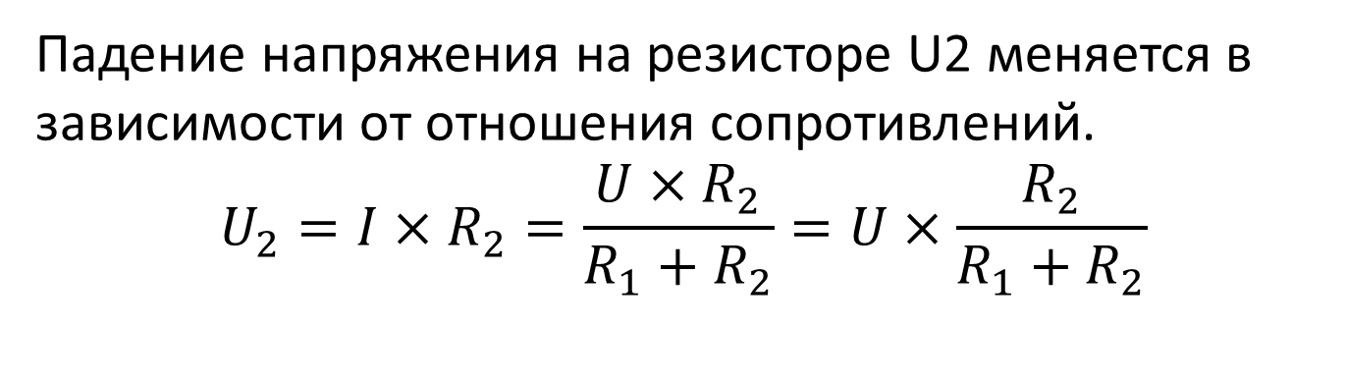
Схема делителя напряжения на резисторах
+5v
R1
R2
A
GND
V
V
Падение напряжения на резисторе U2 меняется в зависимости от отношения сопротивлений.
$$U_{2}=I×R_{2}=\frac{U×R_{2}}{R_{1}+R_{2}}=U×\frac{R_{2}}{R_{1}+R_{2}}$$

Slide 64
Схема делителя напряжения на резисторах
+5v
R1
R2
A
GND
V
V
Падение напряжения на резисторе U2 меняется в зависимости от положения ползунка потенциометра

Slide 65
Схема делителя напряжения на резисторах
+5v
R общее
A
GND
50%
50%
Падение напряжения на резисторе U2 меняется в зависимости от положения ползунка потенциометра

Slide 66
Схема делителя напряжения на резисторах
+5v
R общее
A
GND
60%
40%
Падение напряжения на резисторе U2 меняется в зависимости от положения ползунка потенциометра

Slide 67
Схема делителя напряжения на резисторах
+5v
R общее
A
GND
80%
20%
Падение напряжения на резисторе U2 меняется в зависимости от положения ползунка потенциометра

Slide 68
Схема делителя напряжения на резисторах
+5v
R общее
A
GND
60%
40%
Падение напряжения на резисторе U2 меняется в зависимости от положения ползунка потенциометра

Slide 69
Схема делителя напряжения на резисторах
+5v
R общее
A
GND
40%
60%
Падение напряжения на резисторе U2 меняется в зависимости от положения ползунка потенциометра

Slide 70
Схема делителя напряжения на резисторах
+5v
R общее
A
GND
20%
80%
Падение напряжения на резисторе U2 меняется в зависимости от положения ползунка потенциометра

Slide 71
Схема делителя напряжения на резисторах
+5v
Analog In
R1
R2
A
GND
V
V
Как раз таки к контакту между двумя сопротивлениями подключается вход АЦП. На него подаются значения, как раз та самые, что считываются вольтметром 2

Slide 72
Схема делителя напряжения на резисторах
+5v
Analog In
R1
R2
A
GND
Подключение АЦП равнозначно подключению вольтметра к резистору R2

Slide 73
Схема делителя напряжения на резисторах
+5v
R общее
Analog In
GND
Подключение АЦП равнозначно подключению вольтметра к резистору R2

Slide 74
Потенциометры
Изнутри потенциометр представляет собой резистор и скользящий контакт, который делит резистор на две части и передвигается между этими двумя частями. С внешней стороны, как правило, у потенциометра имеется три вывода: два контакта подсоединены к выводам резистора, в то время как третий (центральный) подключен к скользящему контакту. Если контакты резистора подключения к источнику напряжения (один к минусу, другой к плюсу), то центральный вывод потенциометра будет имитировать делитель напряжения.

Slide 75
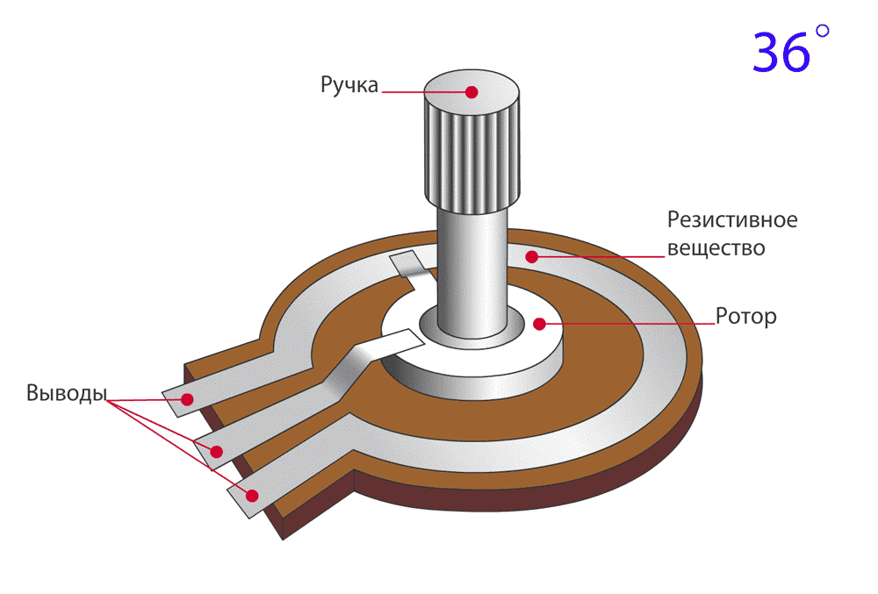
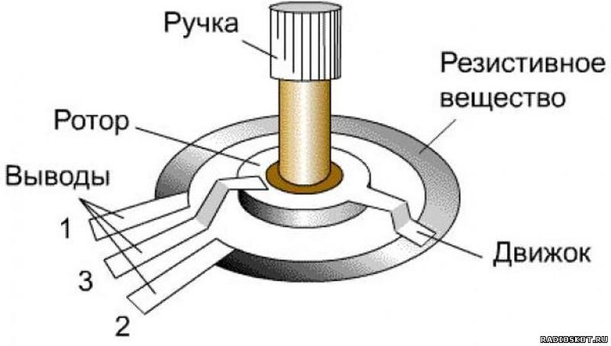
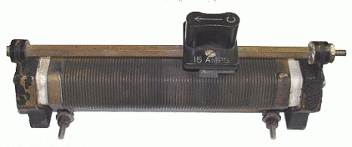

Slide 77
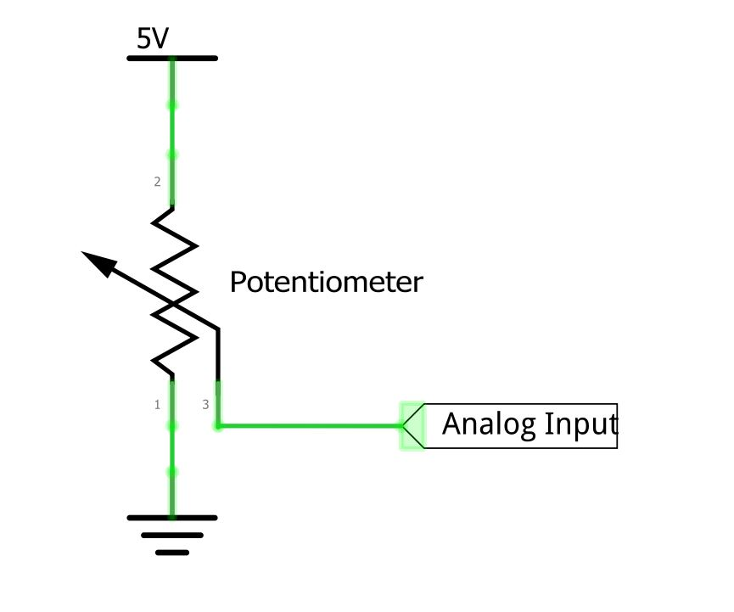

Slide 78
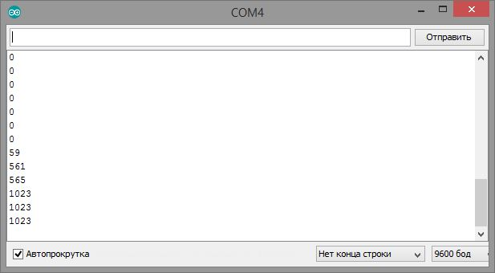
Подключите потенциометр и выводите в монитор СОМ-порта значения, считываемые АЦП. У вас должны появляться значения в диапазоне от 0 до 1023

Slide 79
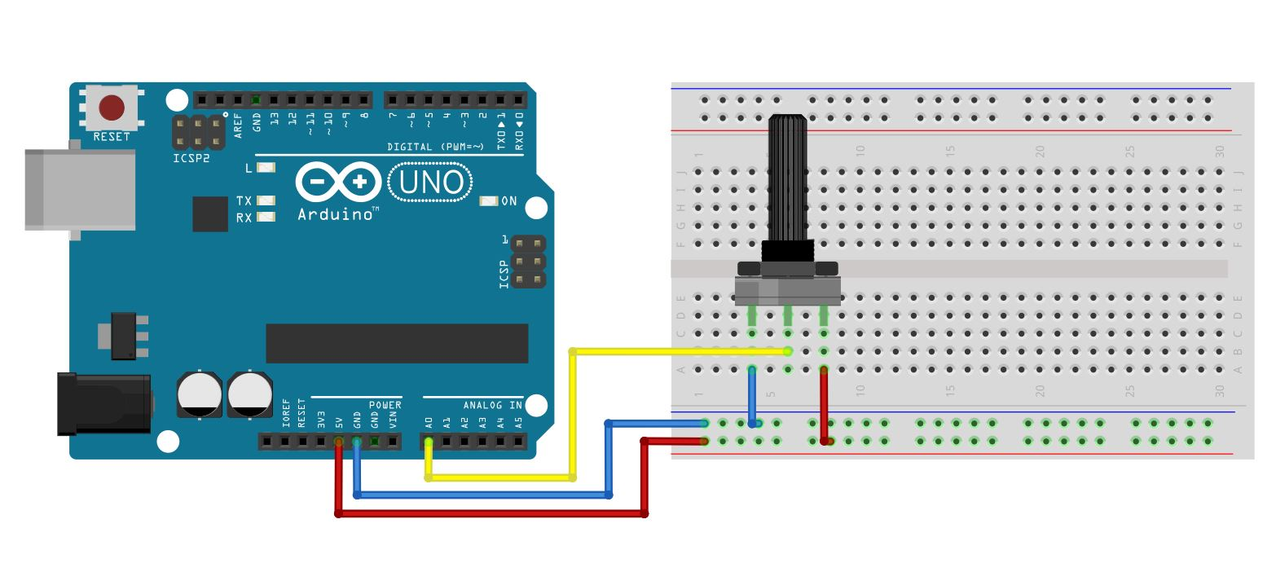

Slide 80
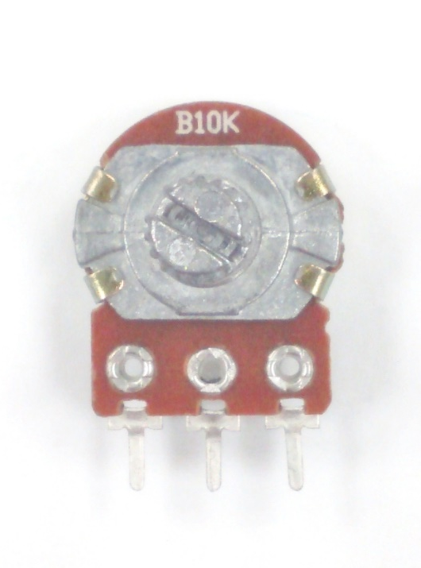
Задание 1
Подключите светодиод и меняйте время задержки в зависимости от положения ручки потенциометра.
delay(0);
delay(512);
delay(1023);

Slide 81
Задание 1
Подключите светодиод и меняйте время задержки в зависимости от положения ручки потенциометра.
void loop() {
val = analogRead(A0);
digitalWrite(8,HIGH);
delay(val);
digitalWrite(8,LOW);
delay(val);
}

Slide 82
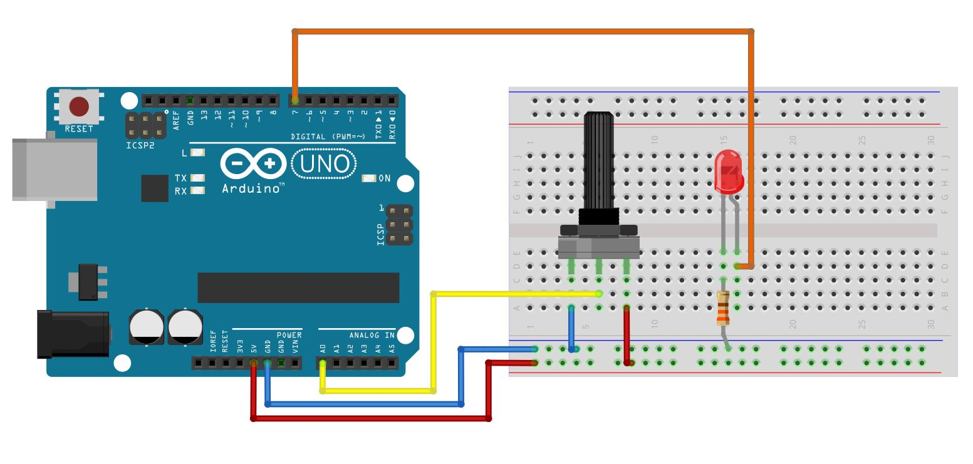

Slide 83


Задание 2
Подключите светодиод к контакту ШИМ и меняйте яркость свечения в зависимости от положения ручки потенциометра.
0 %
50 %
100 %

Slide 84
Задание 3
Заставьте светодиод плавно включаться и выключаться - меняйте время с помощью потенциометра в диапазоне от 5 до 100 мсек.
5 мсек
52 мсек
100 мсек

Slide 85
Сенсоры
Микроконтроллер умеет изменять состояние своих выводов по заданной программе, и считывать состояние своих цифровых входов. Входы – это связь с внешним миром для микроконтроллера. К ним подключаются сенсоры и датчики. Тактовая кнопка – это тоже датчик (датчик нажатия), а если поместить ее на торец двери то – датчик открытия двери.

Slide 86
Цифровой сигнал
Зачастую, чтобы сообщить информацию, датчики посылают простой цифровой сигнал «ДА-НЕТ», используя логические уровни : HIGH/LOW , true/false, 1/0, которые представлены в виде напряжения +5 в и 0 в. К примеру: «Нажата ли кнопка? Есть ли препятствие?» Это качественная характеристика окружающей среды.

Slide 87
Аналоговый сигнал
Конечно, не на все вопросы можно ответить «Да» или «Нет». Какой силы нажим на кнопку? Сколько сантиметров до препятствия? Какова температура в помещении? На эти все вопросы можно дать ответ по какой-либо шкале: 2.5 ньютона; 212 см ; 29 градусов по шкале Цельсия.
Все эти значения микроконтроллер сможет воспринимать, только если они будут конвертированы в уровень напряжения (от 0 до 5 вольт). Это аналоговый сигнал.

Slide 88
A | + | B | = | 8
+ |  | +
C | – | D | = | 6
= |  | = |  | A-? B-? C-? D-?
13 |  | 8

Slide 89

K-Lab
Научим осуществлять мечты!
Кирилл Вячеславович 8(918)998-41-21

